Slide 1
Алгоритм Флойда-Уоршелла
Котов Никита 11-401

Slide 2
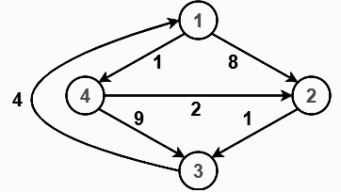
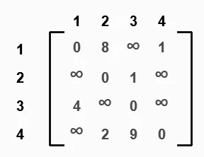
Весовая матрица

Slide 3
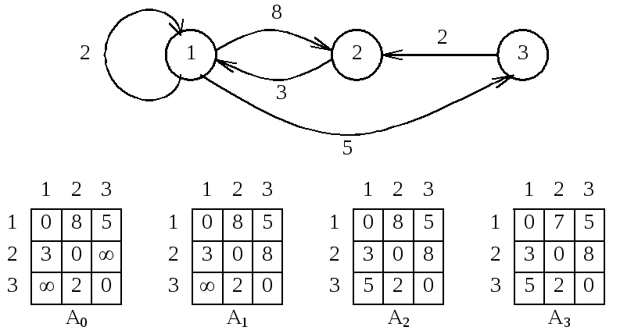
Суть алгоритма

Slide 4
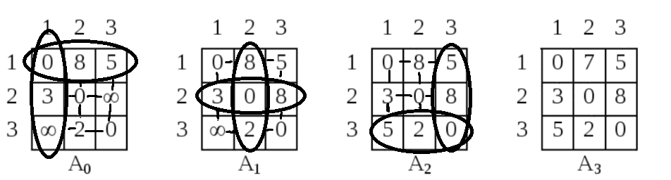
Вспомогательные матрицы
A^{k} – матрица путей графа из i вершины в j, где k – номер последней вершины, через которой может проходить путь

Slide 5
Плюсы и минусы
+ | -
Простота реализации | Высокая временная сложность — O(n³)
Находит кратчайшие пути между каждой парой вершин за одну операцию. | Высокая сложность по памяти — O(n²) Требует хранение вспомогательной матрицы
В отличие от алгоритма Дейкстры, работает с отрицательными весами вершин | Ограниченная применимость —избыточен, если нужны пути только от одной вершины

